Slide 1
GAME VÀ NHỮNG CON NGHIỆN

Slide 2
Thành viên
Nguyễn Adam
Nguyễn Văn Phong
Huỳnh Thanh Phong
Lê Tấn Lộc

Slide 3
01
Nội dung
Mục đích và yêu cầu
02
Người dùng
03
Giao diện chương trình
04
Kết luận

Slide 4
Mục đích và yêu cầu
Mục đích
Tương tác
Xây dựng một phần mền 3D chơi cờ vua, mang cảm giác hứng thú với người dùng.
1. Hiệu ứng chọn cờ
2. Chỉ có thể con quân cờ của mình không thể chọn quân cờ của đổi phương.
Đồ họa
Di chuyển
Mô phòng 3D các quân cờ, bàn cờ, ảnh nền, màu sắc và ánh sáng
Có hiệu ứng di chuyển của các quân cờ.
Luật
1. Các thức di chuyển riêng của từng loại quân cờ
2. Luật chơi luân phiên giữa hai người chơi
3. Chiếu vua => kết thức ván cờ
Camera
Có thể di chuyển linh hoạt các gốc nhìn.

Slide 5
NGƯỜI DÙNG
Chương trình cho phép hai người chơi đấu trí với nhau trên bàn cờ.
Phù hợp với mọi người có hứng thú chơi cờ vua
Mới lạ
Thích thú
Vui vẻ

Slide 6
GIAO DIỆN CHƯƠNG TRÌNH

Slide 7
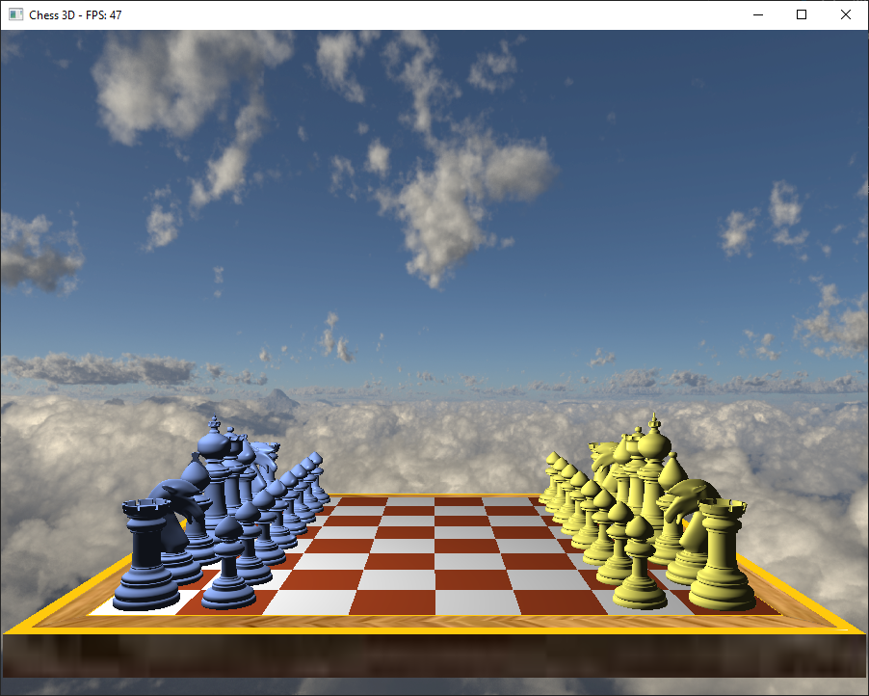
Màn hình khởi động

Slide 8
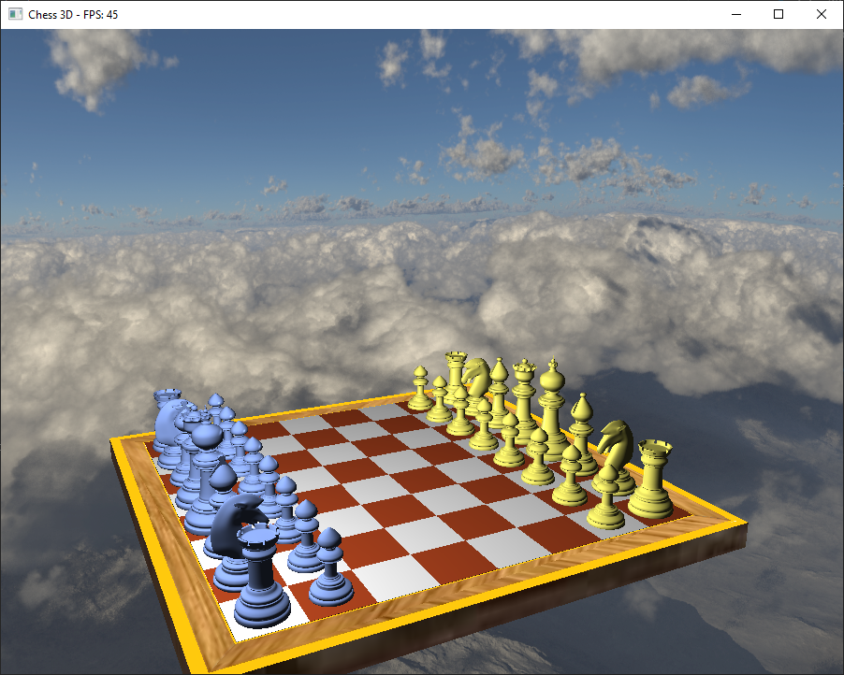
Thay đổi góc nhìn

Slide 9
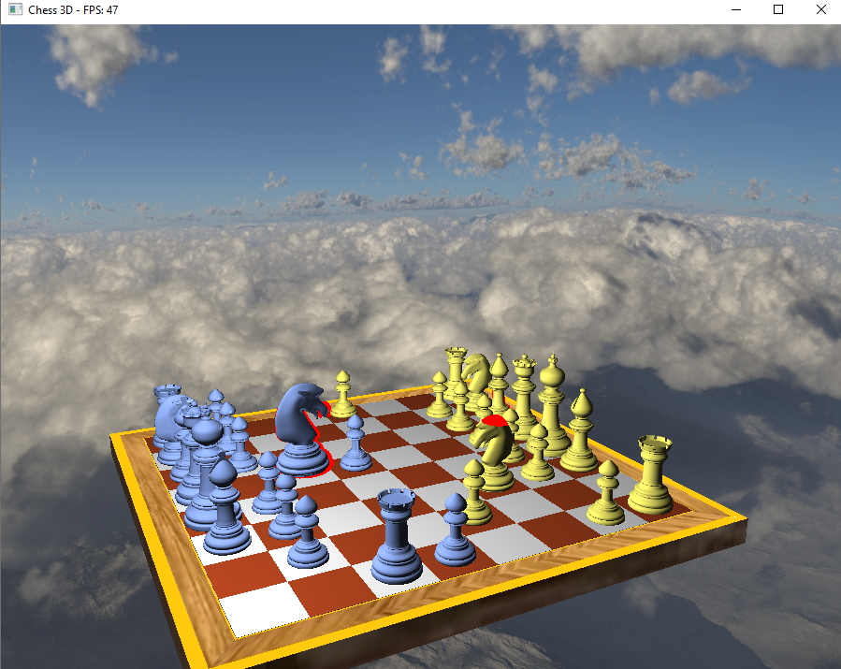
Chọn quân cờ

Slide 10
Di chuyển quân cờ

Slide 11
Chiếu vua

Slide 12
KẾT LUẬN

Slide 13
Ưu điểm
Mô phòng 3D một bàn cờ, quân cờ
Giao diện dễ chịu, tạo sự hứng thủ
Hiệu ứng cách di chuyển, chọn cờ
Nhược điểm
Chưa hiển thị cụ thể tới lượt chơi nào
Chưa mô phỏng một số luật đặt biệt như: phong cấp, bắt tốt qua đường, nhập thành, ...
Chưa có hệ thống hỗ trợ như: Lùi lại, cầu hòa, xin thua, điều chỉ ánh sáng, ...

Slide 14
CẢM ƠN THẦY VÀ CÁC BẠN ĐÃ LẮNG NGHE

